Slide 1
A construção da Base Nacional Comum
Direitos e Objetivos de Aprendizagem e Desenvolvimento

Slide 2
Política pública de Educação
ESTADO
dever de educar
CIDADÃO
direito à educação
legislação
planejamento
instituições

Slide 3
Política Nacional de Educação
Democratização da Educação
Universalização com equidade
Respeito à diversidade
Gestão democrática (da política pública e das instituições de ensino)

Slide 4
Política Nacional Curricular da Educação Básica
Estratégias estruturantes
Universalização da Educação Básica
Educação Infantil: pré-escola (4 e 5 anos de idade)
Ensino Fundamental: 1º - 9º ano (6 aos 14 anos)
Ensino Médio: 10º ao 12º ano (15 aos 17 anos)
Aumentar a escolaridade da população: creche, alfabetização, EJA
Expansão e integração da Educação Profissional
Articulação com a Educação Superior (ensino, pesquisa e extensão)
Notes:
Fiquei em duvida em colocar isso, mas acho que precisamos marcar de início que é o MEC que propõe.

Slide 5
Política Nacional de Educação
é responsabilidade da UNIÃO
Lei 9.394/96 – Diretrizes e bases da educação nacional
Art. 8º
A União, os Estados, o Distrito Federal e os Municípios organizarão, em regime de colaboração, os respectivos sistemas de ensino.
§ 1º Caberá à União a coordenação da política nacional de educação, articulando os diferentes níveis e sistemas e exercendo função normativa, redistributiva e supletiva em relação às demais instâncias educacionais.
Notes:
Fiquei em duvida em colocar isso, mas acho que precisamos marcar de início que é o MEC que propõe.

Slide 6
Política Nacional de Educação Básica
Currículo
Formação dos Profissionais
Conteúdos Educacionais
Infraestrutura escolar
Avaliação
Financiamento

Slide 7
Lei 9.394/96 – Diretrizes e bases da educação nacional
Art. 26
Os currículos da educação infantil, do ensino fundamental e do ensino médio devem ter base nacional comum, a ser complementada, em cada sistema de ensino e em cada estabelecimento escolar, por uma parte diversificada, exigida pelas características regionais e locais da sociedade, da cultura, da economia e dos educandos. (Redação dada pela Lei nº 12.796, de 2013)”

Slide 8
Parte diversificada
prevê “estudo de características regionais e locais da sociedade, da cultura, da economia e da comunidade escolar. Perpassa todos os tempos e espaços curriculares constituintes do Ensino Fundamental e do Médio, independente do ciclo da vida no qual os sujeitos tenham acesso à escola (...) a base nacional comum e a parte diversificada não podem se constituir em dois blocos distintos, com disciplinas específicas para cada uma das partes” (p.32, Diretrizes Curriculares Nacionais Gerais da Educação Básica, 2013)
A parte diversificada precisa complementar a base comum para oportunizar a formação integral dos estudantes, nos diversos contextos em que se inserem as escolas brasileiras

Slide 9
POLÍTICA CURRICULAR
Orienta os sistemas e a rede de escolas para garantir:
a unidade nacional do currículo para a formação de uma identidade nacional inclusiva e democrática,
as condições de realização do direito de aprender e desenvolver-se para todos os estudantes;
articulação das diversas etapas e modalidades da Educação Básica.
Notes:
Retirei das Diretrizes Curriculares Gerais da Educação Básica. Considerei importante marcar que estamos em sintonia com a DCNs e também que temos uma politica curricular

Slide 10
Currículo compreendido como:
as experiências escolares que se desdobram em torno do conhecimento, em meio às relações sociais nos espaços institucionais, afetando a construção das identidades dos estudantes.
conjunto de esforços pedagógicos promovidos na escola, com o propósito de organizar e tornar efetivo o processo educativo (Moreira e Candau, 2006).
Fruto de uma seleção e produção de saberes – um campo conflituoso de embates de concepções de cultura, conhecimento, aprendizagem.
- um instrumento político, cultural e científico formulado com base em uma construção coletiva (Diretrizes Curriculares Gerais para a Educação Básica, 2013).
Notes:
Esse slide foi o que levei mais tempo para elaborar! Como princípio de elaboração busquei o conceito nas Diretrizes e no seminário Currículo em Movimento. Tive o cuidado de não escreve o que eu pensava sobre o conceito, mas o que estava escrito nos documentos disponiveis on line. Assim, todos os documentos consultados são publicos!

Slide 11
Política Nacional Curricular da Educação Básica
Instrumentos
Diretrizes Curriculares Nacionais da Educação Básica
Base nacional comum: Direitos e objetivos de aprendizagem e desenvolvimento
Normas Curriculares Estaduais e/ou Municipais
Parte Diversificada Estaduais e/ou Municipais
Projeto Político-Pedagógico das Escolas
Projeto Pedagógico dos Cursos de Licenciatura
Projeto Pedagógico dos cursos de PG (Especialização e Mestrado Profissional) para profissionais da educação

Slide 12
Construção da política nacional curricular BASE NACIONAL COMUM para a Educação Básica

Slide 16
Consulta sobre propostas curriculares – redes municipais e estaduais Sistema SIMEC – módulo PAR Municípios: 2.554 respostas Estados: 23 respostas

Slide 17
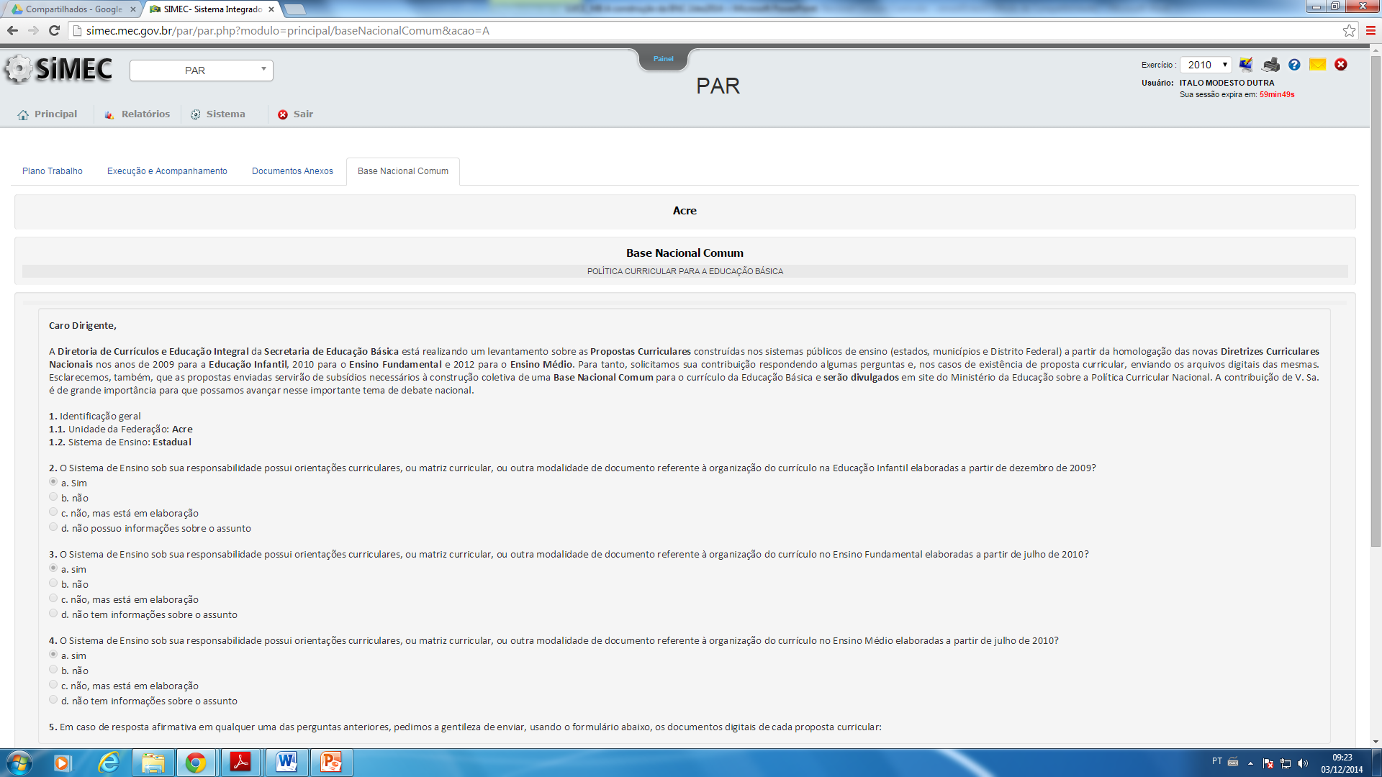

Slide 18
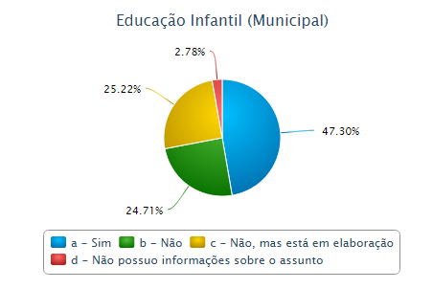
RESPOSTAS
(a) | 1208
(b) | 631
(c) | 644
(d) | 71

Slide 19
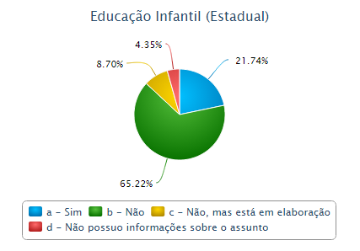
RESPOSTAS
(a) | 5
(b) | 15
(c) | 2
(d) | 1

Slide 20
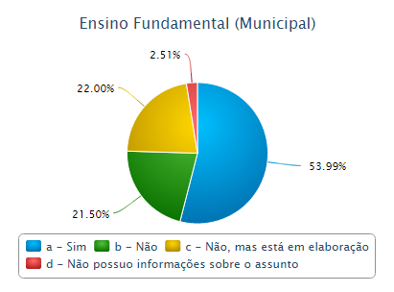
RESPOSTAS
(a) | 1379
(b) | 549
(c) | 562
(d) | 64

Slide 21
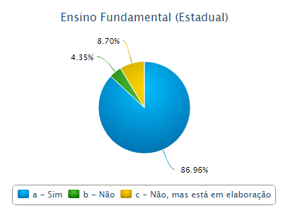
RESPOSTAS
(a) | 20
(b) | 1
(c) | 2
(d) | --

Slide 22
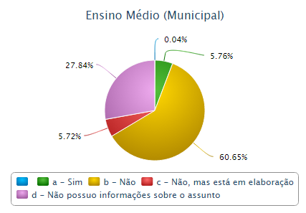
RESPOSTAS
(a) | 147
(b) | 1549
(c) | 146
(d) | 711

Slide 23
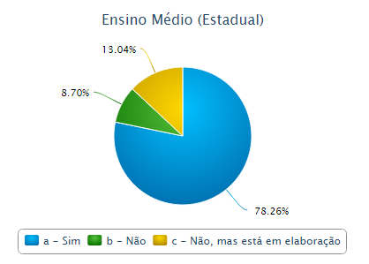
RESPOSTAS
(a) | 18
(b) | 2
(c) | 3
(d) | --

Slide 24
Base Nacional Comum
Plano de Ação
Metas da ação (derivadas do PNE)
Estratégias
Cronograma de trabalho 2014, 2015, 2016 e 2017 a 2024
Comissão Especial de elaboração da proposta inicial de BNC
Exemplos de detalhamento de Conhecimentos por Área

Slide 25
Base Nacional Comum
Plano de Ação
Metas Gerais da Ação (derivadas da LDB e do PNE)
Coordenar processo de consulta pública para a elaboração da Proposta de DIREITOS E OBJETIVOS DE APRENDIZAGEM E DESENVOLVIMENTO que configurarão a base nacional comum curricular da Educação Básica, em articulação com os Estados, o Distrito Federal e os Municípios, até 25 de abril de 2016.
Encaminhar ao CNE a Proposta de DIREITOS E OBJETIVOS DE APRENDIZAGEM E DESENVOLVIMENTO que configurarão a base nacional comum curricular da Educação Básica à apreciação do CNE, até o dia 25 de junho de 2016.
Promover pacto entre União, Estados e Municípios, no âmbito da instância permanente de que trata o §5º do art. 7º da Lei 13.005/2014, para a implantação dos DIREITOS E OBJETIVOS DE APRENDIZAGEM E DESENVOLVIMENTO que configurarão a base nacional comum curricular da Educação Básica.

Slide 26
Base Nacional Comum
Plano de Ação
Estratégias
Meta 1 Coordenar processo de consulta pública para a elaboração da Proposta de DIREITOS E OBJETIVOS DE APRENDIZAGEM E DESENVOLVIMENTO que configurarão a base nacional comum curricular da Educação Básica, em articulação com os Estados, o Distrito Federal e os Municípios, até 25 de abril de 2016.
1.1 Planejar o processo de consulta pública mediante articulação com organizações representativas de: dirigentes e conselhos de educação dos Estados, DF e Municípios; instituições de formação de professores; sindicatos de professores da EB; pesquisadores e profissionais da área de educação; e interessados no desenvolvimento da EB.
1.2 Organizar repositório público de referências e consulta sobre a legislação e as Diretrizes Curriculares Nacionais da Educação Básica, bem como sobre estudos, pesquisa, normas e práticas curriculares da educação nacional e do contexto mundial.
1.3 Criar e manter atualizados meios de comunicação pública para a recepção de informações e comentários, bem como para a divulgação dos principais eventos e documentos, relativos ao processo de consulta sobre a BNC.
1.4 Elaborar a Proposta de DIREITOS E OBJETIVOS DE APRENDIZAGEM E DESENVOLVIMENTO que configurarão a base nacional comum curricular da Educação Básica.
1.5 Divulgar amplamente a a Proposta de DIREITOS E OBJETIVOS DE APRENDIZAGEM E DESENVOLVIMENTO que configurarão a base nacional comum curricular da Educação Básica.

Slide 27
Base Nacional Comum
Plano de Ação
Estratégias
Meta 2 Encaminhar ao CNE a Proposta de DIREITOS E OBJETIVOS DE APRENDIZAGEM E DESENVOLVIMENTO que configurarão a base nacional comum curricular da Educação Básica, até o dia 25 de junho de 2016.
2.1 Promover meios para que o CNE possa acompanhar o processo de consulta pública sobre a Proposta de DIREITOS E OBJETIVOS DE APRENDIZAGEM E DESENVOLVIMENTO que configurarão a base nacional comum curricular da Educação Básica.
2.2 Apresentar ao CNE a Proposta de DIREITOS E OBJETIVOS DE APRENDIZAGEM E DESENVOLVIMENTO que configurarão a base nacional comum curricular da Educação Básica.

Slide 28
Base Nacional Comum
Plano de Ação
Estratégias
Meta3: Promover pacto entre União, Estados e Municípios, no âmbito da instância permanente de que trata o §5º do art. 7º da Lei 13.005/2014, para a implantação dos DIREITOS E OBJETIVOS DE APRENDIZAGEM E DESENVOLVIMENTO que configurarão a base nacional comum curricular da Educação Básica.
3.1 Estabelecer e fazer funcionar a instância permanente de que trata o §5º do art. 7º da Lei 13.005/2014, durante o processo de consulta pública para a elaboração da Proposta de DIREITOS E OBJETIVOS DE APRENDIZAGEM E DESENVOLVIMENTO que configurarão a base nacional comum curricular da Educação Básica.
3.2 Definir, na instância permanente de que trata o §5º do art. 7º da Lei 13.005/2014, um Plano de Implantação dos DIREITOS E OBJETIVOS DE APRENDIZAGEM E DESENVOLVIMENTO como base nacional comum curricular da Educação Básica, contando com apoio das organizações representativas de: dirigentes e conselhos de educação dos Estados, DF e Municípios; instituições de formação de professores; sindicatos de professores da EB; pesquisadores e profissionais da área de educação; e interessados no desenvolvimento da EB.
3.3 Criar e manter atualizados meios de comunicação pública para a recepção de informações e comentários, bem como para a divulgação dos principais eventos e documentos, relativos ao processo de implantação da BNC.
3.4 Acompanhar e avaliar a implantação dos DIREITOS E OBJETIVOS DE APRENDIZAGEM E DESENVOLVIMENTO que configurarão a base nacional comum curricular da Educação Básica, na vigência do PNE 2014-2024.

Slide 29
Base Nacional Comum
Direitos à Aprendizagem e ao Desenvolvimento
1. Reconhecimento das práticas culturais: ter reconhecida a pluralidade de práticas culturais próprias dos sujeitos e seus grupos na vida em comunidade como um dos elementos constituidores da cultura escolar, colocando, assim, em permanente diálogo democrático a diversidade de valores, crenças e atitudes.
2. Valorização dos saberes: ter reconhecido e valorizado seus conhecimentos, saberes e diferentes representações e expressões, de forma que a seleção de conteúdos curriculares os incorpore, amplie e ressignifique.
3. Apropriação da diversas formas de linguagem: compreender, apropriar e utilizar as várias formas de linguagem que emanam e favorecem as diferentes práticas sociais, expressões éticas, estéticas, científicas, tecnológicas, culturais e políticas, por meio do domínio de seus códigos, significados e uso social.

Slide 30
Base Nacional Comum
Direitos à Aprendizagem e ao Desenvolvimento
4. Preservação de patrimônios: conhecer, apreciar, valorizar, produzir e preservar patrimônios socioculturais e naturais, locais, nacionais e mundiais.
5. Formação e atuação política: compreender a complexidade das relações de poder e das instituições políticas da sociedade contemporânea, em suas dimensões simbólicas, materiais e em seus aspectos normativos, bem como participar em processos de interlocução, discussão, debate, controvérsias e conflitos, para que possam realizar sua formação e atuação política.

Slide 31
Base Nacional Comum
Direitos à Aprendizagem e ao Desenvolvimento
6. Integração entre trabalho, ciência, tecnologia e cultura: ter acesso aos mais elevados níveis de conhecimento, saberes e experiências que permitam a compreensão da integração entre trabalho, ciência, tecnologia, cultura, arte, sociedade e ambiente, num processo dialógico capaz de oferecer outras possibilidades de compreensão, de estratégias de solução de problemas e de intervenção na realidade.
7. Apropriação de conceitos e procedimentos: apropriar-se de conceitos e procedimentos de diferentes tradições do conhecimento humano que permitam operar com dados da realidade, de modo a produzir significados e relações que ampliem a compreensão de mundo e a possibilidade de intervenção em diferentes contextos.

Slide 32
Base Nacional Comum
Direitos à Aprendizagem e ao Desenvolvimento
8. Historicidade: compreender a historicidade como forma de desnaturalização das condições de produção, de validação dos conhecimentos - materializados em suas expressões culturais, estéticas, políticas, científicas, tecnológicas e religiosas - e de possibilidades de interpretação e produção de sentido.
9. Reflexão crítica: reconhecer-se como parte instituinte do mundo social e natural, refletir criticamente sobre si, sobre a relação com o outro e acerca das identidades, crenças, atitudes e valores socialmente e historicamente constituídos, frente aos dilemas éticos da contemporaneidade.
10. Cuidado de si: desenvolver práticas reflexivas orientadas ao cuidado de si, como resultado do compromisso com o outro, com o ambiente e com os demais territórios de que compartilham.

Slide 33
Base Nacional Comum
Direitos à Aprendizagem e ao Desenvolvimento
11. Autonomia frente a situações-problema: vivenciar diferentes estratégias de solução de problemas por meio de práticas investigativas, questionando a realidade, criando e validando soluções, realizando trabalho de campo, num processo que envolve imaginação, investigação, criatividade, análise reflexiva, troca de ideias e argumentações, compreendendo-se, assim, como sujeito que atua na produção e na transformação do conhecimento e da realidade, superando atitudes meramente reprodutoras de práticas e conhecimentos.
12. Atuação consciente: acessar conhecimentos e vivenciar experiências que lhe permita compreender e atuar frente às grandes questões que afetam a vida e a dignidade humana, pela compreensão das questões socioambientais locais, regionais e planetárias, da integração entre natureza, sociedade e cultura, da produção e do consumo, numa perspectiva crítica.

Slide 34
Base Nacional Comum
Direitos à Aprendizagem e ao Desenvolvimento
13. Integração de interesses e motivações: vivenciar, no espaço escolar, experiências organizadas para despertar centros de interesse individuais e coletivos, congregando, neste processo, os diversos agrupamentos pertencentes à comunidade escolar.
14. Compreensão da centralidade do trabalho: vivenciar experiências educativas que evidenciem a centralidade do trabalho humano na construção das relações sociais e na forma como os recursos e conhecimentos são construídos, apropriados, reproduzidos e difundidos.

Slide 35
Base Nacional Comum

Slide 36
Base Nacional Comum

Slide 38
A construção da Base Nacional Comum para garantir Direitos e objetivos de aprendizagem e desenvolvimento
Maria Beatriz Luce
MEC/SEB
02/12/2014

